Slide 1
특허 빅데이터 분석을 통한 미래기술 예측
-CPC로 분류한 증강현실 기술-
김성원

Slide 2
추진 일정
 | ~ 1115 | 1116 ~ 1122 | 1123 ~ 1129 | 1130 ~ 1206 | 1207 ~ 1213 | 1214 ~
데이터 수집
데이터 전처리
데이터 분석
결과 도출
보고서 작성
논문 작성

Slide 3
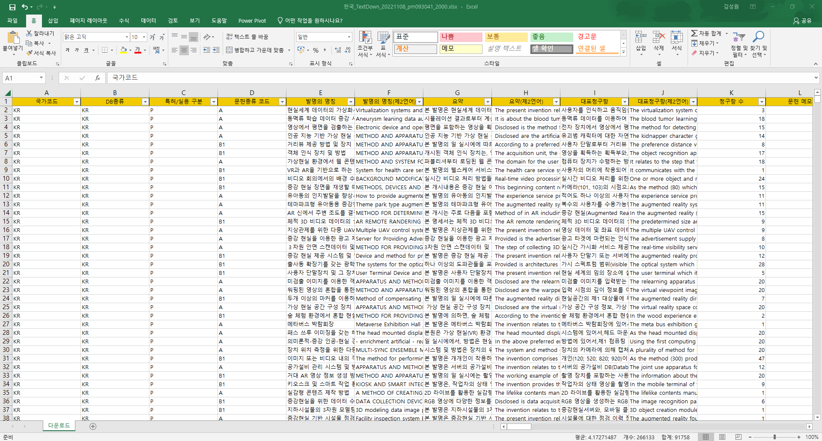
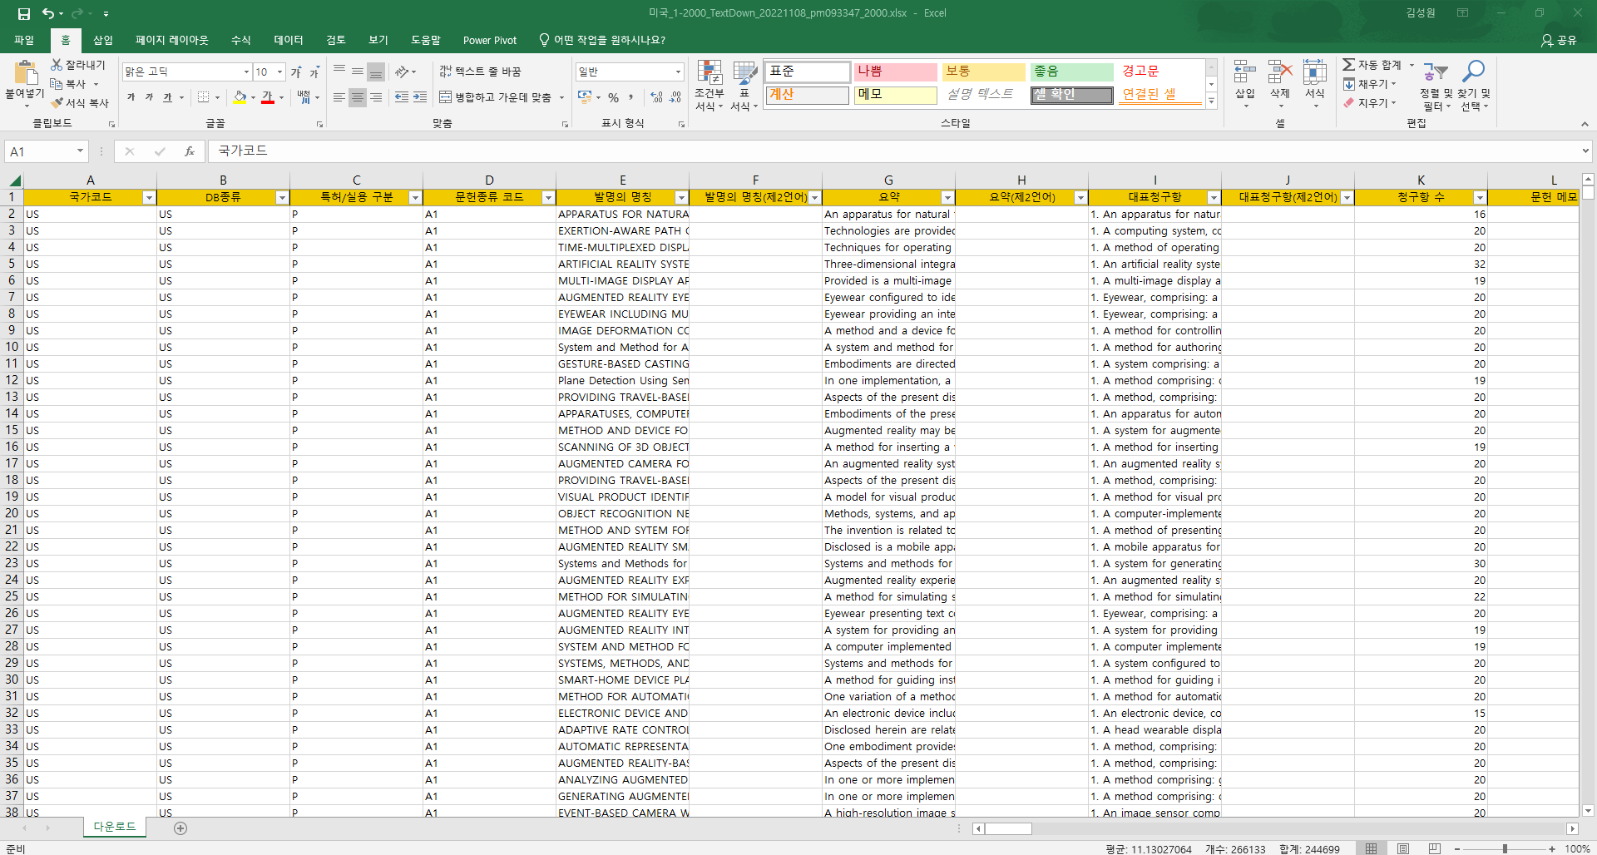
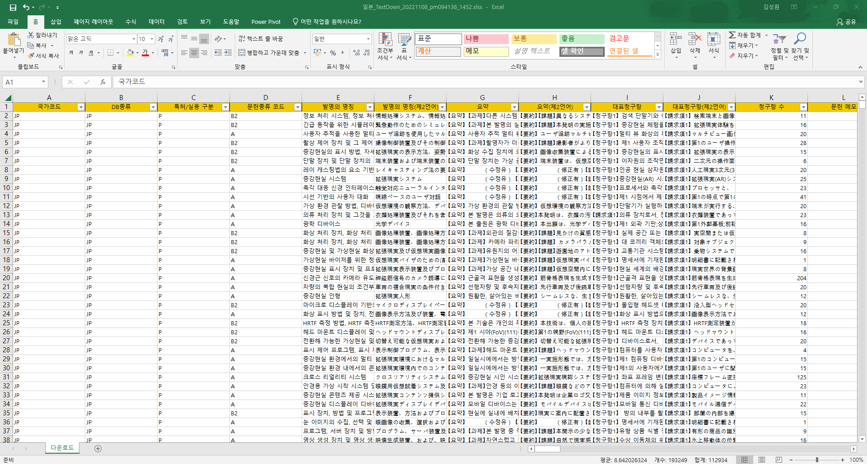
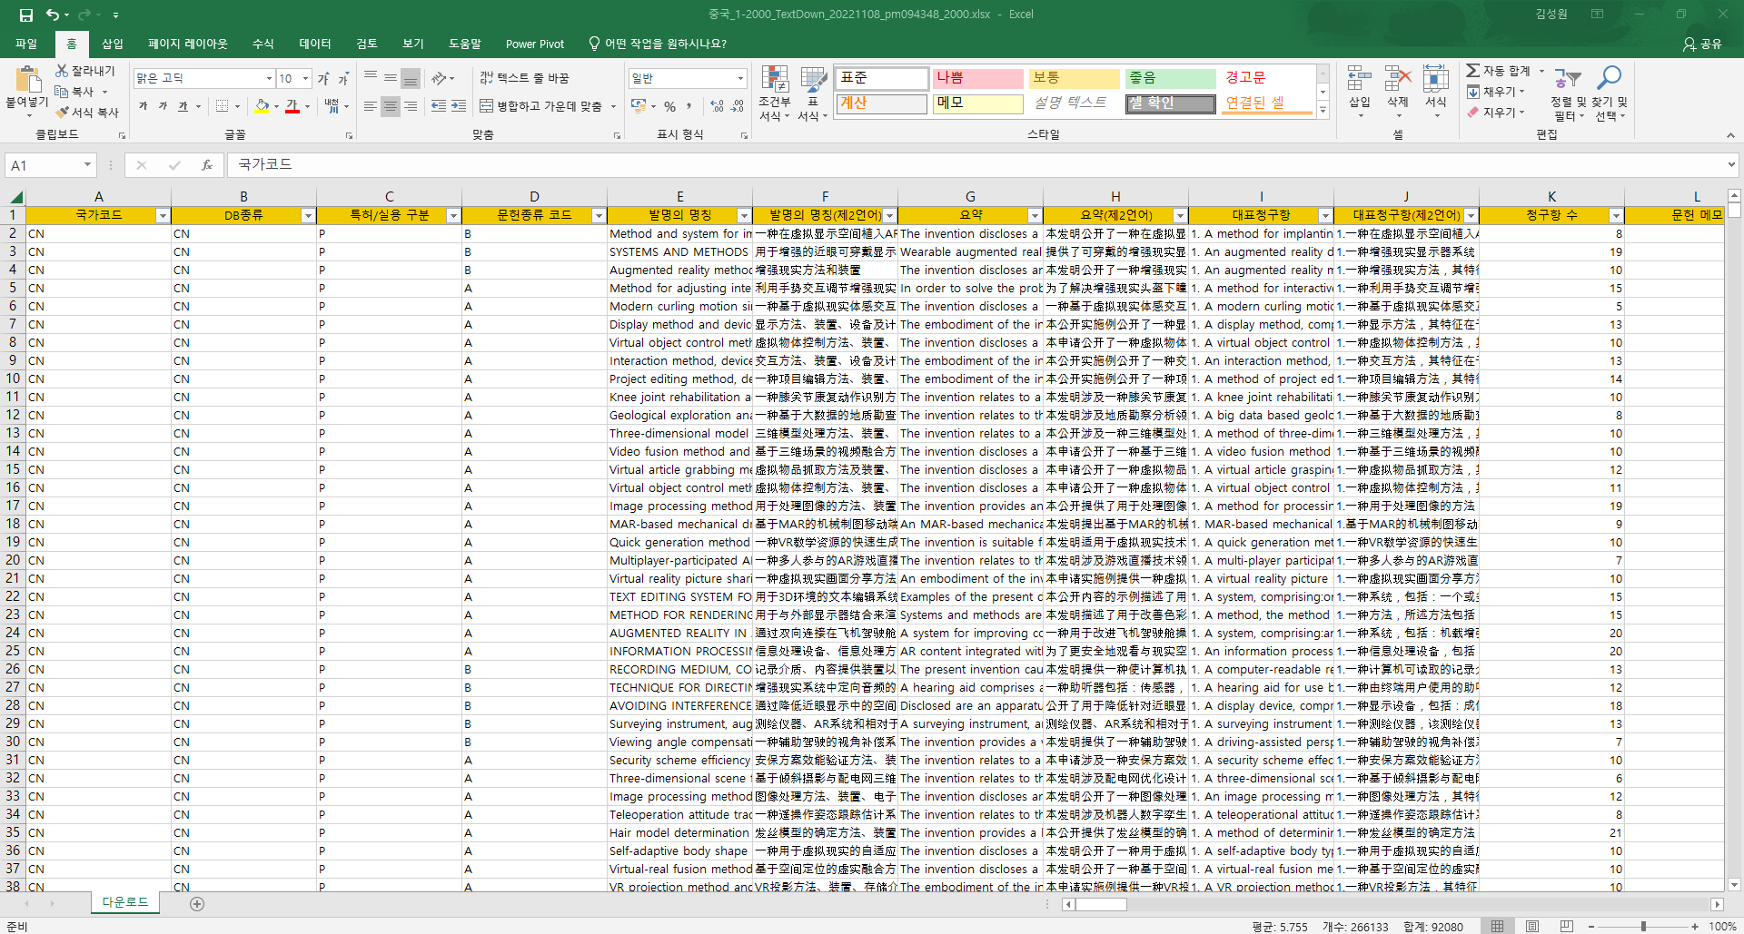
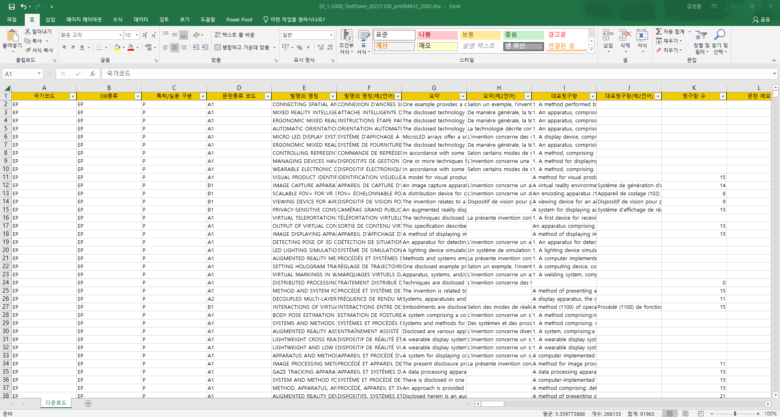
데이터 수집

Slide 4
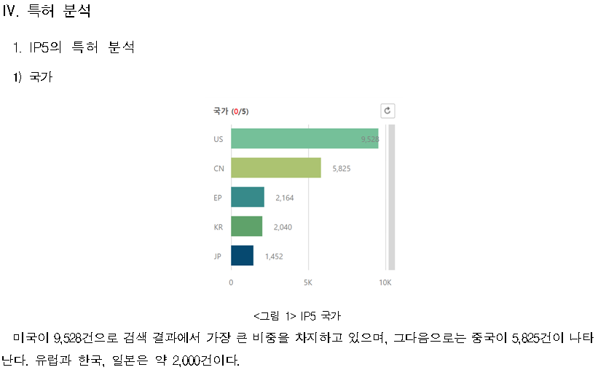
데이터 수집

Slide 5
데이터 전처리
A ~ EC, 133개의 변수
국가코드, DB종류, 특허/실용 구분, 문헌종류 코드, 발명의 명칭, 발명의 명칭(제2언어), 요약, 요약(제2언어), 대표청구항, 대표청구항(제2언어), 청구항 수, 문헌 메모, 출원번호, 출원일, 번역문제출일(or §371 date), 공개번호, 공개일, 공고번호, 공고일, 등록번호, 등록일, 발행일[JP,EP,PCT], 출원인, 특허고객번호(출원인)[KR], 출원인(제2언어), 출원인 국적, 출원인 주소[KR], 출원인 수, 출원인 대표명화 코드, 출원인 대표명화 영문명, 출원인 대표명화 국문명[KR], 원문상 출원인[KR], 출원인 식별기호[JP], 발명자, 발명자(제2언어), 발명자 국적, 발명자 수, 대리인, 대리인 번호[KR], 우선권 번호, 우선권 국가, 우선권 주장일, 최우선출원번호, 최우선출원국가, 최우선출원일, 국제 출원번호, 국제 출원일, 국제 공개번호, 국제 공개일, 지정국 코드, EPC지정국[EP], Original CPC Main, Original CPC All, Original IPC Main, Original IPC All, Original US Class Main, Original US Class All, Original FI[JP], Original F-term[JP], Original Theme Code [JP], Current CPC Main, Current CPC All, Current IPC Main, Current IPC All, Current US Class Main, Current US Class All, Current FI[JP], Current F-term[JP], 인용 문헌 수(B1), 인용 문헌번호(B1), 심사관인용 문헌번호(BE)[KR,US,JP,EP], 비 특허 참고문헌(B1), 피인용 문헌 수(F1), 피인용 문헌번호(F1), 심사관인용 문헌번호(FE)[KR,US,JP,EP], EPO심플패밀리 문헌번호(출원기준), EPO심플패밀리 개별국문헌 수(출원기준), 패밀리 ID, 패밀리 Basic Patent 문헌번호, 패밀리 문헌번호(출원기준), 패밀리 문헌 수(출원기준), 패밀리 개별국 문헌 수(출원기준), 패밀리 국가 수(출원기준), 상태정보[KR,JP,US,EP,CN,CA,AU], 심사청구 여부[KR,JP,EP,CA], 존속기간(예상)만료일[KR,JP,US,CN,CA,AU], 현재권리자[KR,JP,US,CN,CA,AU], 현재권리자(제2언어)[KR,JP,CN], 현재권리자 대표명화 코드[KR,JP,US,CN,CA,AU], 현재권리자 대표명화 영문명[KR,JP,US,CN,CA,AU], 현재권리자 대표명화 국문명[KR], DOCDB 법적상태, 원문(PDF)링크, 번역문(PDF)링크[JP], 상세보기 링크(비로그인), 상세보기 링크(로그인), 개별도면 수, 관련도, 사용자태그, 내/외국인 출원여부, 정정공보 존재 유무[KR,JP], 대표도면, 분할출원 구분[KR,JP], RA 유형[US], Entity Status[US], AIA 적용여부[US], PTA 연장일[US], 의견제출통지 횟수[KR], 거절결정 여부[KR,JP], 재심사청구 여부[KR], 우선심사청구 여부[KR], 신규성상실예외주장유무[JP], 심사관[KR,JP,US,CN], 실시권 설정 유무[KR], 실시권자 수[KR], 최근 양수인[KR,US,CN], 최근 양도인[KR,US,CN], 최근 양도일[KR,US,CN], 최근 양도유형[KR,US,CN], 최근 연차료일[KR,US,EP], 권리변동 유무[KR,US,CN], 심판 전체 횟수[KR,JP,US,EP], 심판 종류[KR,JP,US,EP], 소송 전체 횟수[US], 관할법원 종류[US], 국가연구 과제번호[KR], 국가연구 과제명[KR], 국가연구 사업명[KR], 국가연구 부처명[KR], 국가연구 주관기관[KR], 식의약품 특허등재여부[US], 전체청구항, WINTELIPS KEY

Slide 6
특허의 토픽 모델링을 활용한
증강현실 기술 모니터링

Slide 7


Slide 8
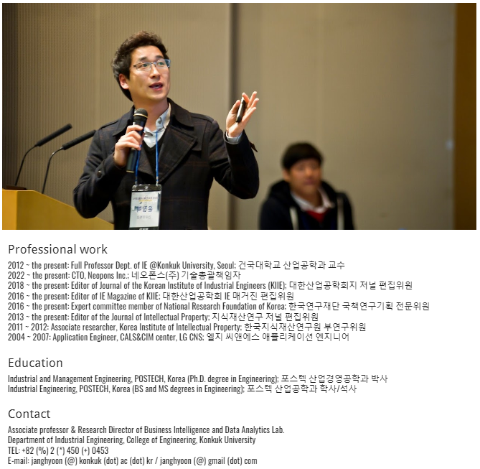
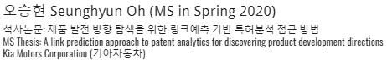
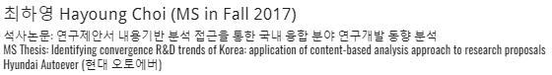

Slide 9
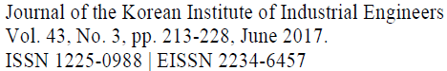
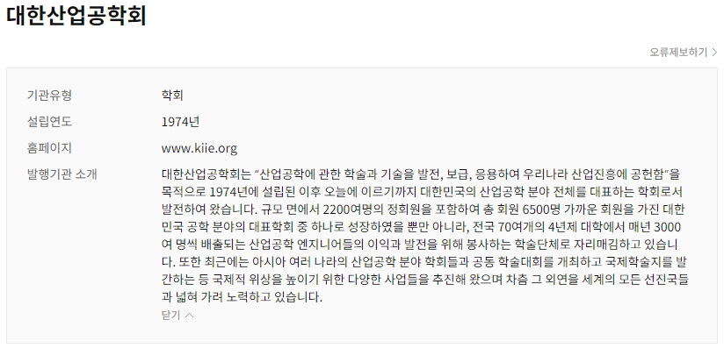
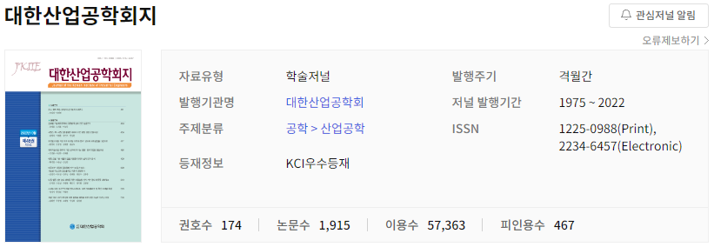
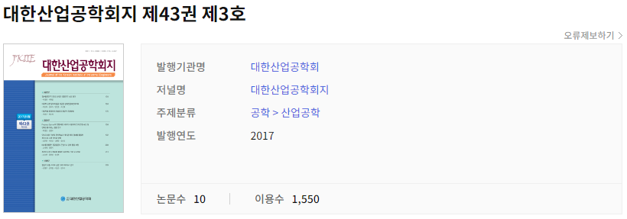

Slide 10
초록
증강 현실(AR)은 가상 객체와 결합된 실제 환경을 직간접적으로, 실시간으로 보여주는 방식으로, 광범위한 응용 가능성으로 인해 빠르게 성장했다.
그러나, AR 기술의 성장과 매력 증가에도 불구하고, 산업 경쟁을 포괄하는 데이터를 기반으로 이 기술의 하위 기술과 진화 추세를 식별하는 데 거의 관심을 기울이지 않았다.
따라서 본 연구에서는, 2015년까지 등록된 AR 관련 특허를 수집한 후 특허의 텍스트 데이터에 토픽 모델링을 적용하여 AR 기술을 구성하는 기술 토픽을 파악한다.
이후 기술 주제의 특허 및 인용을 기반으로 지표 및 지도를 사용하여 식별된 기술 주제에 대해 역동적인 진화 추세를 결정한다.
이 연구의 기여는 두 가지입니다.
AR 특허의 텍스트 마이닝을 기반으로 AR 기술의 진화 추세에 대한 전반적인 이해를 제공하고,
가까운 미래에 추가 R&D를 결정하는 데 학계 및 산업 기술 전문가를 지원할 것입니다.

Slide 11
초록
토픽 모델링
기술 토픽 파악
AR 특허
인용 지표 사용
진화 추세 결정
1. AR 기술의 진화 추세에 대한 전반적인 이해
2. 기술 전문가 지원

Slide 12
목차
1. 서론
2. 증강현실 기술 소개
3. 데이터 수집, 전처리, 키워드 추출
4. 분석 방법
4.1 토픽 모델링(Topic Modeling) 기반 세부 기술요소 추출
4.2 Stock-Citation 기반 추세 분석-활성도 및 우수성 중심
4.3 CII(Current Impact Index) 기반 기술영향도 분석
5. 분석 결과
5.1 증강현실 특허등록 동향
5.2 토픽 모델링을 통한 세부 기술요소 파악
5.3 세부 기술요소 동향 및 수준 분석
(1) 통계 수치적 분석
(2) RS(Relative Stock) 기반 분석
(3) RC(Relative Citation) 기반 분석
(4) Stock-Citation Map 기반 분석
(5) CII 기반 기술수준 및 영향도 분석
6. 결론

Slide 13
서론
증강현실의 산업적 활용 가능성으로 인해,
현재 여러 기업들과 연구자들이 증강현실 기술에 많은 관심을 보이고 있는 상황이다.
하지만, 계량적 접근을 통해 증강현실 기술의 세부 기술 요소들을 파악하고
이에 대한 발전동향을 분석하는 연구는 아직까지 미흡한 실정이다.
다양한 기술들의 융합을 통해 구성되는 증강현실 기술은,
세부 기술들이 복잡하게 얽힌 채로 변화하는 모습을 보인다.

Slide 14
서론
특허는 기술동향에 대한 분석자료로 활용된다,
토픽 모델링 기법을 적용하여 증강현실을 구성하는 세부 기술요소들을 추출
각 세부 기술요소들에 속하는 특허들의 문서등록 건수(Stock),
피인용(Citation) 획수에 대한 통계적인 수치를 파악
의의 : 증강현실 분야의 기술주제에 대한 동향을 객관적 측면에서 분석
결과 : 증강현실 분야의 관련 연구자들과 기업이 향후 연구개발의 방향성을 설정할 수 있음

Slide 15
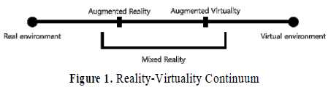
증강현실 기술 소개

Slide 16
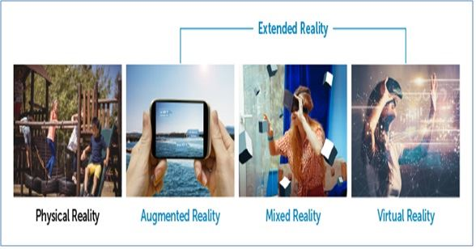
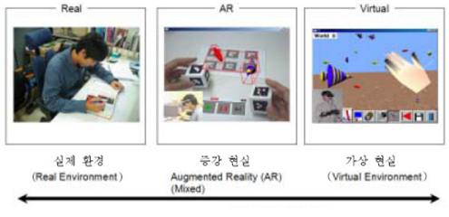
증강현실 기술 소개

Slide 17
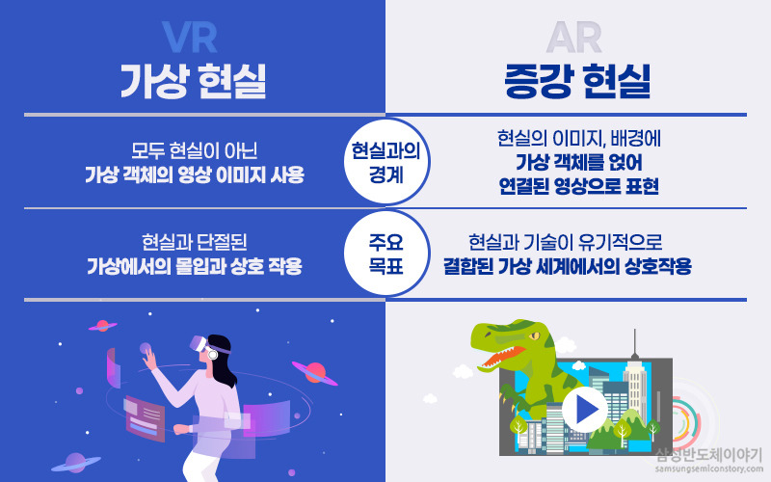
증강현실 기술 소개

Slide 18
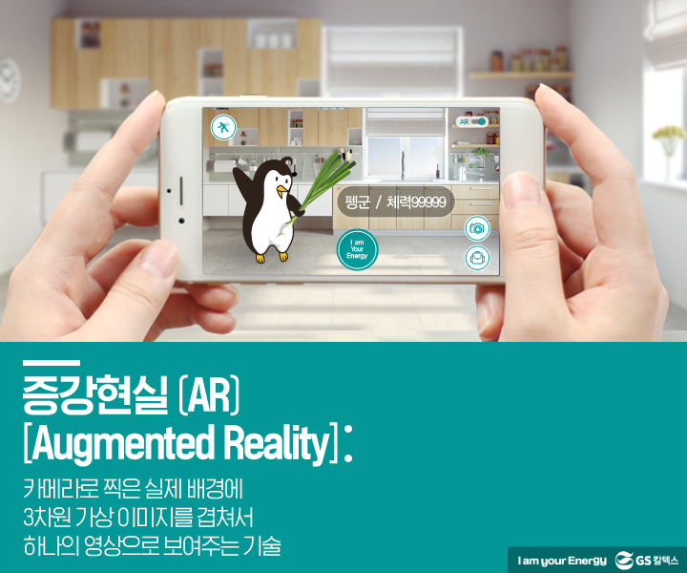

증강현실 기술 소개

Slide 19
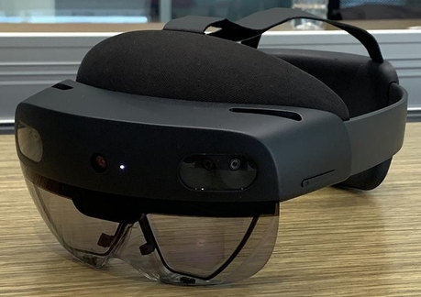
증강현실 기술 소개

Slide 20
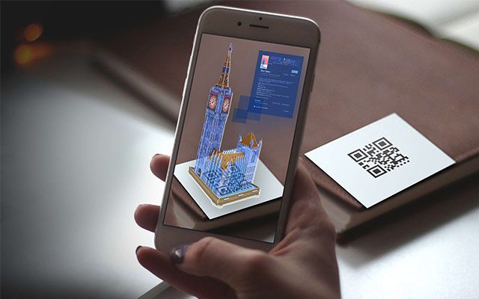
증강현실 기술 소개

Slide 21
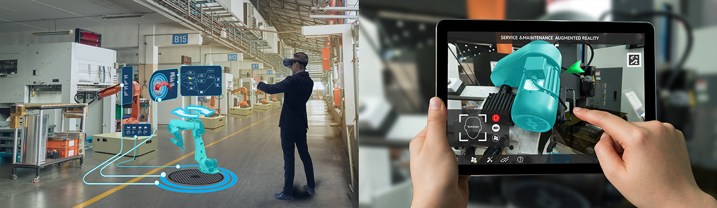
증강현실 기술 소개

Slide 22
데이터 수집, 전처리, 키워드 추출
대상 : 미국 특허청 USPTO에 등록된 특허
출원 상태의 특허와 디자인 특허 제외
1976년부터 2015년 6월까지
=> 총 1,722건의 유효 특허
검색식을 만들기 위해,
머신러닝 알고리즘을 기반으로 텍스트를 분석하는 키워드 추출 서비스 사용
Alchemy API(www.alchemyapi.org) 웹서비스를 활용

Slide 23
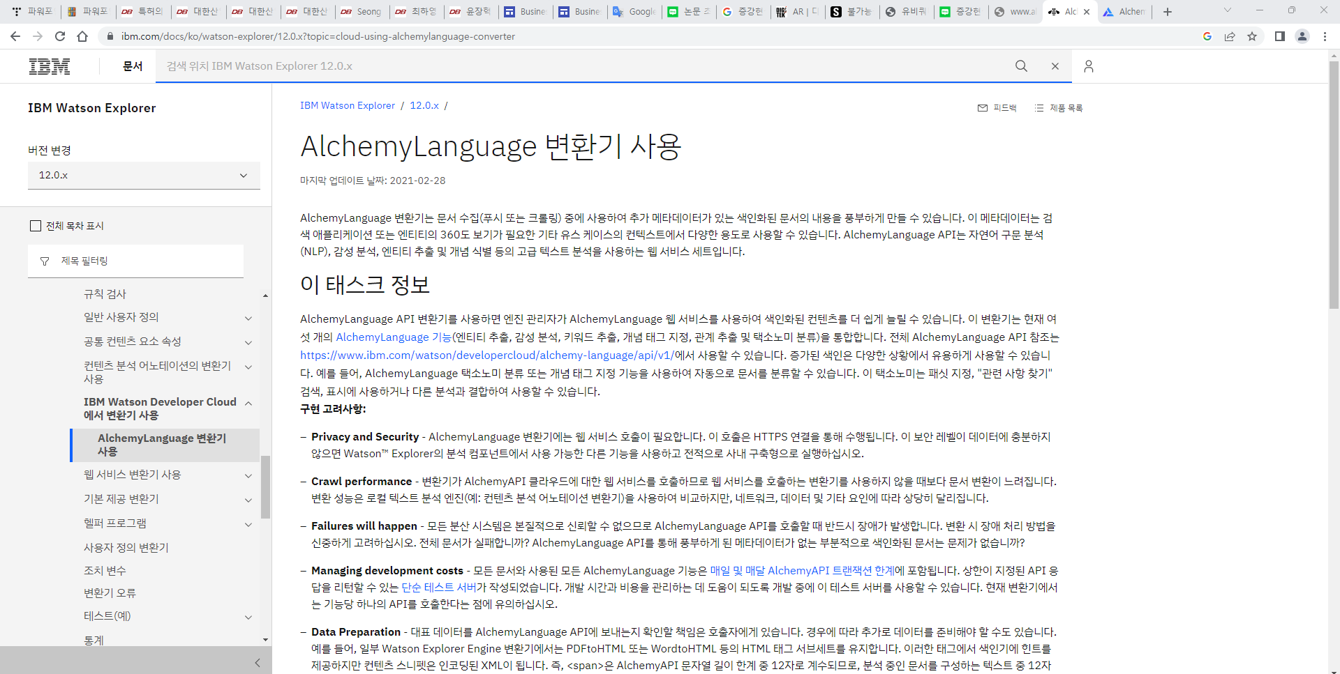
데이터 수집, 전처리, 키워드 추출

Slide 24
데이터 수집, 전처리, 키워드 추출
전처리
1. 기술적 의미가 없는 불용어들 제거
2. 단수, 복수 표현 통합
3. 동의어 통합
=> 두 단어 이상으로 구성된 키워드만 선별하여 최종 유효 키워드 집합을 구성
기술적 구체성을 가진 키워드의 조합으로 구성된 벡터 형태로 구조화
=> 토픽 모델링을 실시하기 위한 자료로 활용

Slide 25
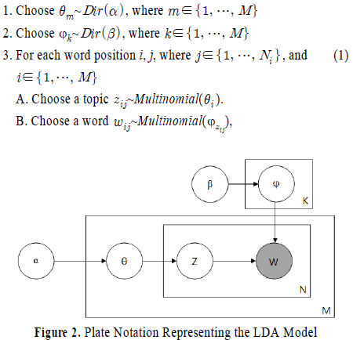
분석 방법 – 토픽 모델링(Topic Modeling) 기반 세부 기술요소 추출
토픽 모델링 : 문서의 주제를 찾기 위해 활용되는 통계추론 모델
LDA(Latent Dirichlet Allocation, 잠재 디리클레 할당)

Slide 26
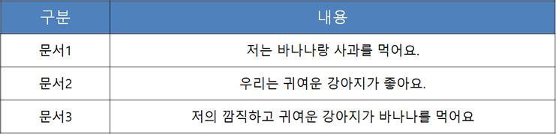
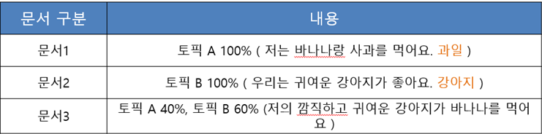
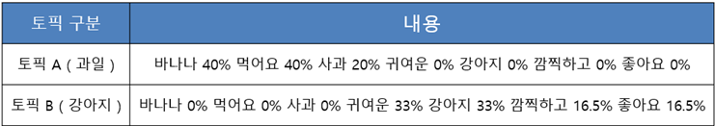
분석 방법 – 토픽 모델링(Topic Modeling) 기반 세부 기술요소 추출
LDA(Latent Dirichlet Allocation, 잠재 디리클레 할당)

Slide 27
분석 방법 – Stock-Citation 기반 추세 분석-활성도 및 우수성 중심
Stock : 문서등록 건수
- 특허의 등록 건수가 높다면, 해당 기술과 관련된 연구가 활발함
=> 각 세부 기술 요소에 대한 활동성 분석을 통해 양적 추세를 파악
Citation : 피인용 횟수
- 다른 특허에 의해 인용된 특허는, 기술적으로 우수한 특허로 인식
=> 우수성 및 기술적 재창출 정도로 인식하고 질적 추세를 분석

Slide 28
분석 방법 – Stock-Citation 기반 추세 분석-활성도 및 우수성 중심
RS(Relative Stock, 특정구간 내 상대적 스톡)
특정 시기 동안의 증강현실 등록 특허 대비 세부 기술요소의 특허 수의 비율
- 전체 기술 분야 내에서 특정 세부 기술요소의 비중
=> 세부 기술요소에 대한 연구 활성도를 비교 분석
RC(Relative Citation, 특정구간 내 상대적 인용수)
특정 시기 내의 전체 피인용 수 대비 해당 세부 기술요소의 피인용수의 비율
=> 세부 기술요소들의 연구개발에 대한 우수성 및 기술 재창출 정도를 파악

Slide 29
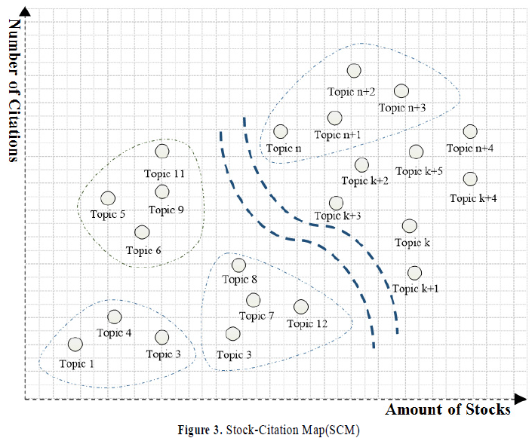
분석 방법 – Stock-Citation 기반 추세 분석-활성도 및 우수성 중심

Slide 30
분석 방법 – Stock-Citation 기반 추세 분석-활성도 및 우수성 중심
- 세부기술들은 특정 위치에 밀집되어 구역을 이룸
- 시간의 흐름에 따른 세부기술의 구역 변화를 분석 => 동향예측
=> 증강현실 기술을 각 기술요소들의 관점에서 발전 동향을 분석

Slide 31
분석 방법 – CII(Current Impact Index) 기반 기술영향도 분석
CII(Current Impact Index)
- 현시적 관점에서 기술 수준을 평가하는 지표
- 현시점에서 출원인의 기술적 영향력, 성과, 혁신을 나타내는 지표
=> 특정 출원인이 보유한 특허에 대해, 최근 5년 간 타 특허로부터 인용된 횟수에 대한 상대적 지수
=> 해당 분야의 평균적 기술 수준에 비해 해당 출원인이 어느 정도의 기술 수준을 보유하고 있는가
1에 가까울수록 기술 영향력이 평균수준임을 의미
1보다 높을수록 기술 영향력이 평균보다 높음을 의미
1보다 낮을수록 기술 영향력이 평균보다 낮음을 의미

Slide 32
분석 방법 – CII(Current Impact Index) 기반 기술영향도 분석
CII(Current Impact Index)
- 현시적 관점에서 기술 수준을 평가하는 지표
- 현시점에서 특정 세부기술의 기술적 영향력, 성과, 혁신을 나타내는 지표
=> 특정 세부기술요소의 특허에 대해, 최근 5년 간 타 특허로부터 인용된 횟수에 대한 상대적 지수
=> 해당 분야의 평균적 세부기술 수준에 비해 해당 세부기술이 어느 정도의 기술 수준인가
1보다 높을 경우, 전체 세부기술에 대한 평균 인용 건수보다 세부 기술요소의 인용건수가 높다.
=> 최근 5년 동안 다른 세부기술에 비해 높은 기술 영향력을 가짐
1보다 낮을 경우, 전체 세부기술에 대한 평균 인용 건수보다 세부 기술요소의 인용건수가 낮다.
=> 최근 5년 동안 다른 세부기술에 비해 낮은 기술 영향력을 가짐
=> 각 세부 기술분야 별 최근 연구개발 동향 및 기술혁신과 같은 기술적 파급성 분석

Slide 33
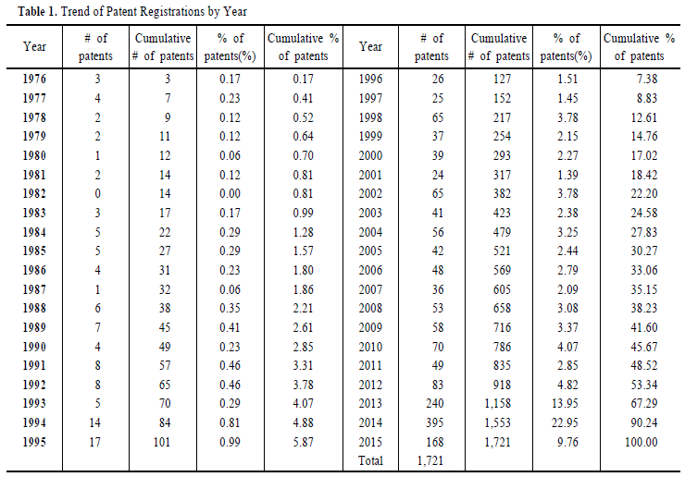
분석 결과 – 증강현실 특허등록 동향

Slide 34
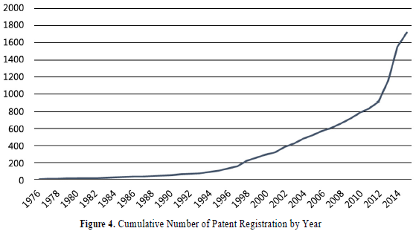
분석 결과 – 증강현실 특허등록 동향

Slide 35
분석 결과 – 증강현실 특허등록 동향
1976년 처음으로 등장한 5개의 특허
Optical scanning systems
Optical display systems utilizing holographic lenses
Rotatable head up display with coordinate reversal correctives
Display systems
Toric reflector display
Display 관련 특허
=>
다양한 기술들이 혼재
수집된 특허 중 가장 최근에 등록된 5개의 특허
Virtual reality display system
Processing of gesture-based user interactions activation levels
Tracking system calibration using object position and orientation
Markers to implement augmented reality
Virtual image device

Slide 36
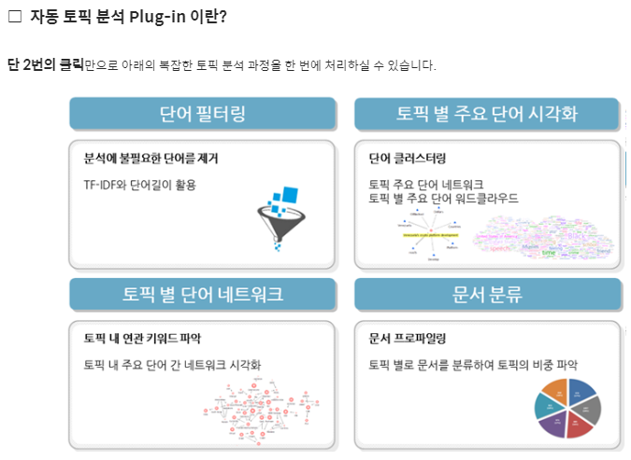
분석 결과 – 토픽 모델링을 통한 세부 기술요소 파악
Netminer4 솔루션을 활용하여, LDA 기반의 토픽 모델링을 실시
Netminer4 솔루션 : 빅데이터 속 비정형 텍스트 데이터를 분석하는 가장 쉬운 소프트웨어

Slide 37
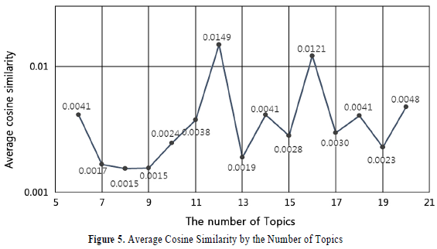
분석 결과 – 토픽 모델링을 통한 세부 기술요소 파악
최적의 토픽 수를 결정 : 토픽 간 유사도가 가장 낮은 토픽 수를 선택
토픽-키워드 매트릭스

Slide 38
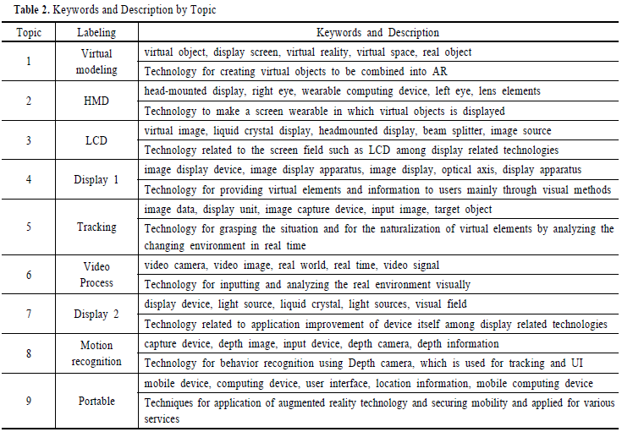
분석 결과 – 토픽 모델링을 통한 세부 기술요소 파악

Slide 39
분석 결과 – 토픽 모델링을 통한 세부 기술요소 파악
디스플레이 장치와 같은 기초적인 하드웨어와 관한 특허, Display 기초
디스플레이와 관련된 응용 기술에 해당하는 특허, Display 응용

Slide 40
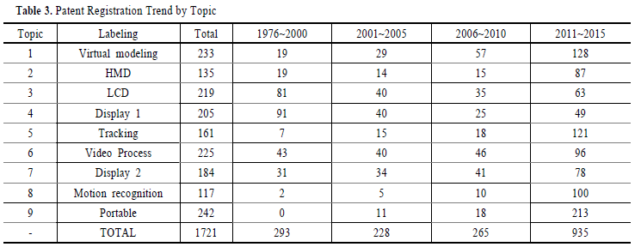
분석 결과 – 세부 기술요소 동향 및 수준 분석
- 통계 수치적 분석
시간 흐름에 따라 전체 특허의 양이 기하급수적으로 증가하고 있기 때문에,
이를 고려하지 않은 단순 양적 수치 비교 분석은 부상 기술인 증강현실 기술을 분석하는데 한계가 있음

Slide 41
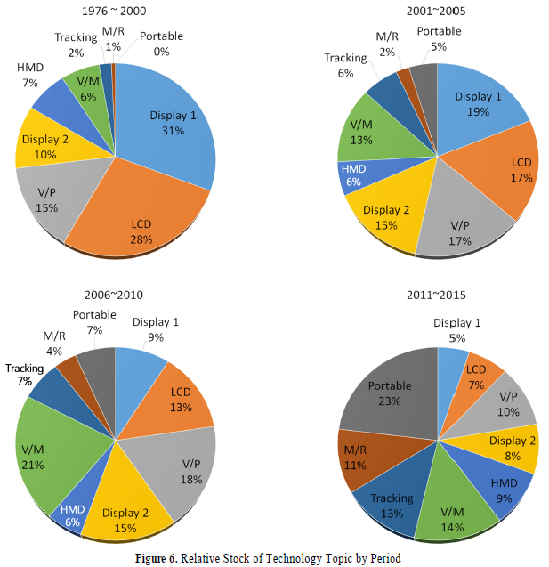
분석 결과 – 세부 기술요소 동향 및 수준 분석
- RS(Relaitve Stock) 기반 분석
과거 증강현실의 구현 자체에
목적을 두는 것과 달리,
증강현실의 성능과 응용성을
높이기 위한 연구개발이 활발함
Potable : 이동성/편리성
M/R : Motion Recognition

Slide 42
분석 결과 – 세부 기술요소 동향 및 수준 분석
- RS(Relaitve Stock) 기반 분석
하드웨어 중심의
기초적인 기술은,
하락세
V/P : Video Process
V/M : Virtual Modeling

Slide 43
분석 결과 – 세부 기술요소 동향 및 수준 분석
- RS(Relaitve Stock) 기반 분석
과거부터 증강현실 구현에
있어서 필수적인 요소로 인식,
지속적인 연구개발이 진행,
현재까지도
응용과 개선의 측면에서
지속적인 연구가 진행되고 있음

Slide 44
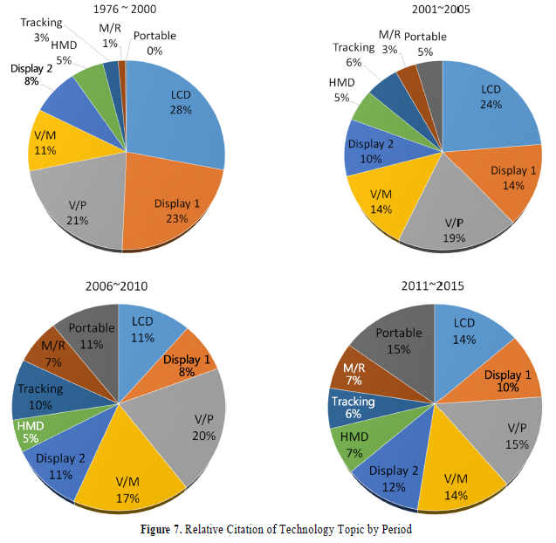
분석 결과 – 세부 기술요소 동향 및 수준 분석
- RC(Relaitve Citation) 기반 분석
증강현실 초기,
소수의 기술분야에 연구개발이 집중되어 있던 시기에는
소수의 기술분야가 대부분의 RC값을 차지
=> 2000년 이전의 데이터는 비교적 큰 의미가 없음

Slide 45
분석 결과 – 세부 기술요소 동향 및 수준 분석
- RC(Relaitve Citation) 기반 분석
증가 : Tracking, M/R, Portable
감소 : LCD, Display 1, V/P, V/M, Display 2

Slide 46
분석 결과 – 세부 기술요소 동향 및 수준 분석
- RC(Relaitve Citation) 기반 분석
LCD와 Display1은
최근 5년 사이 반등,
기초기술에 해당함

Slide 47
분석 결과 – 세부 기술요소 동향 및 수준 분석
- RC(Relaitve Citation) 기반 분석
HMD의 RC 수치의 정체는,
다른 기술로의
재창출 가능성이 낮음을 의미

Slide 48
분석 결과 – 세부 기술요소 동향 및 수준 분석
- RC(Relaitve Citation) 기반 분석
Portable은 가장 눈에 띄는 증가,
기술이 발전하면서
스스로 기술의 재창출을 이룸

Slide 49
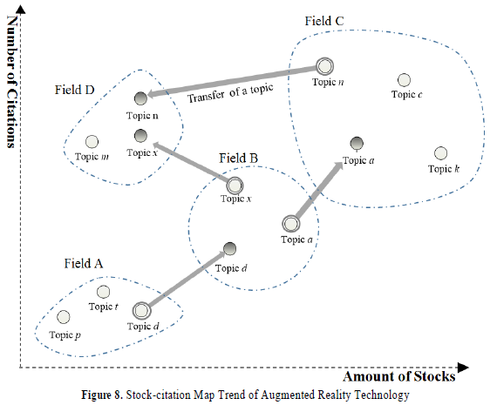
분석 결과 – 세부 기술요소 동향 및 수준 분석
- Stock-Citation Map 기반 분석
A : 연구개발이 미미한 상태
B : 평균 수준의 연구개발 상태
C : 가장 활발한 연구개발 정도와
기술적 재창출 정도를 보이는 상태
D : 연구개발의 활성도는 낮아졌지만
누적된 연구개발에 기인한
높은 Citation 수치를 보이는 상태

Slide 50
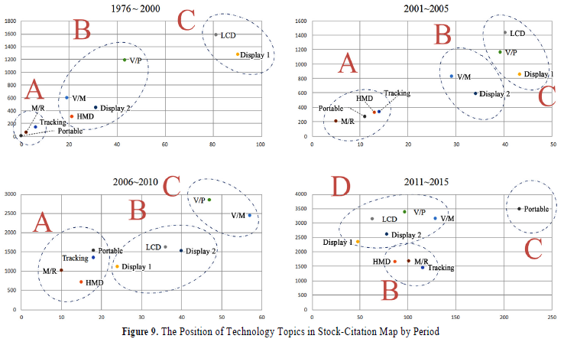
분석 결과 – 세부 기술요소 동향 및 수준 분석
- Stock-Citation Map 기반 분석

Slide 51
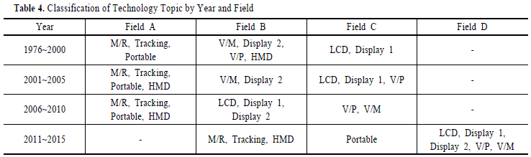
분석 결과 – 세부 기술요소 동향 및 수준 분석
- Stock-Citation Map 기반 분석

Slide 52
분석 결과 – 세부 기술요소 동향 및 수준 분석
- Stock-Citation Map 기반 분석
1976~2000 : 본격적으로 연구가 이루어지지 않음
2001~2005 : 정체된 연구개발 활성도
2006~2010 : 변화 없음
2011~2015 : 모두 B와 C로 이동

Slide 53
분석 결과 – 세부 기술요소 동향 및 수준 분석
- Stock-Citation Map 기반 분석
전후 시기와 연계된 해석이 필요
세부기술들의 동향을 예측하기 쉽지 않음
거쳐 가는 수준에 불과
비교적 큰 의미를 갖지 못함

Slide 54
분석 결과 – 세부 기술요소 동향 및 수준 분석
- Stock-Citation Map 기반 분석
1976~2005 : 하드웨어 관련 기술
2006~2010 : 소프트웨어 측면으로 이동
2011~2015 : Portable의 부상

Slide 55
분석 결과 – 세부 기술요소 동향 및 수준 분석
- Stock-Citation Map 기반 분석
1976~2010 : 충분한 기술적 수준이
확보되지 못함
2011~2015 : 기초기술,
높은 기술적 재창출 가능성

Slide 56
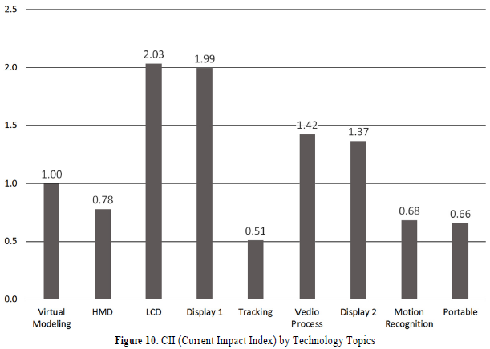
분석 결과 – 세부 기술요소 동향 및 수준 분석
- CII 기반 기술수준 및 영향도 분석

Slide 57
분석 결과 – 세부 기술요소 동향 및 수준 분석
- CII 기반 기술수준 및 영향도 분석
LCD와 Display1의 기술 분야의 기술수준은
평균의 약 2배이다.
=> 초기부터 많은 연구가 이어져 왔음

Slide 58
분석 결과 – 세부 기술요소 동향 및 수준 분석
- CII 기반 기술수준 및 영향도 분석
V/P와 Display2의 기술 분야의 기술수준은
평균의 약1.4배이다.
=> 응용 측면이 강함

Slide 59
분석 결과 – 세부 기술요소 동향 및 수준 분석
- CII 기반 기술수준 및 영향도 분석
V/M은 평균이다.

Slide 60
분석 결과 – 세부 기술요소 동향 및 수준 분석
- CII 기반 기술수준 및 영향도 분석
HMD는 평균을 밑도는 수준이다.
Tracking, M/R, Portable의 낮은 수치는,
해당 기술분야가 비교적 늦게 등장하였고,
비교적 낮은 기술수준임을 시사한다.
Portable은 RS, RC가 높은 반면,
양적인 지표에서는 높은 수치를 보이지만,
질적인 수준이 그에 미치지 못함을 보여준다.

Slide 61
결론
증강현실은 기초적이고 하드웨어적인 기술을 시작으로 발전해왔으며,
현재 Portable 기술을 필두로 응용적인 측면의 기술에서 활발한 연구개발이 진행되고 있다.
LCD, Display1, Display2, V/P는 완연한 성숙기에 접어들었고,
M/R, Tracking, HMD는 평균수준의 연구개발이 이루어지고 있다.
개별 연구자들과 기업의 향후 연구개발의 방향성을 설정하는데 효과적으로 활용될 것이다.

Slide 62
결론
한계
1. 5년의 단위 구간 설정은 규모 문제를 완전히 해소하지 못한다.
2. 2015년까지의 데이터로 동향 분석을 실시하기 때문에,
최신의 연구 동향을 분석하는데 한계가 있다.

Slide 63
감사합니다

